Slide 1


Arbeitszeitmodelle

Slide 2
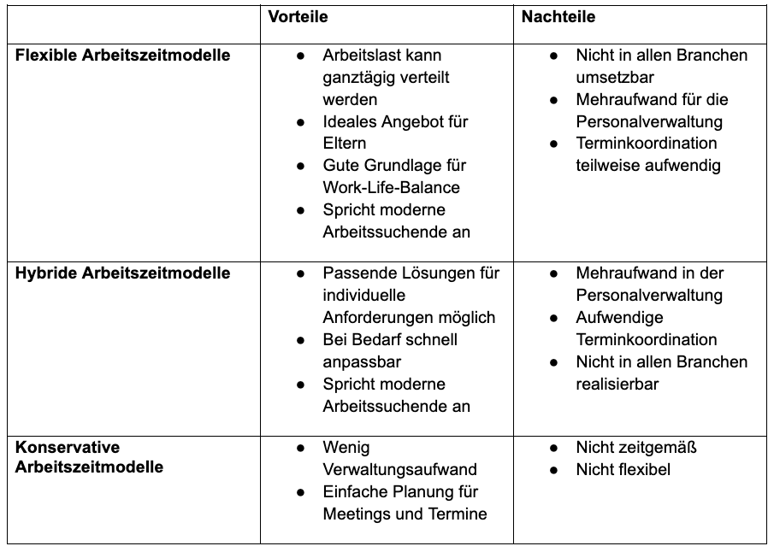
Arbeitszeitmodelle

Slide 3
Beliebteste Abeitszeitmodelle
Teilzeit
Gleitzeit
Vertrauensarbeit
Schicht- und Nachtarbeit
Rufbereitschaft
Jahresarbeitzeit
Zeitwertkonto

Slide 4
Gleitzeit mit Kernarbeitszeit
Gleitzeit ohne Kernarbeitszeit
Das Kommen und Gehen ist flexibel innerhalb der Kernarbeitszeit.
Aber die Kernarbeitszeit muss eingehalten werden.
Das Kommen und Gehen ist total flexibel keine Beschränkungen.
Es muß keine Kernarbeitszeit eingehalten werden.
Der Arbeitnehmer entscheidet selber wann er kommt.

Slide 5
Vertrauensarbeitszeit
Extrem flexibilisierte Arbeitszeit
Personalverantworliche setzen auf Eigenverantwortlichkeit
Beschäftigte legen Beginn und Ende der täglichen Arbeit selbst fest. Auch der Umfang der Arbeit wird selbst festgelegt.
Nachteil ist die Beschäftigte verlieren schnell den Überblick
Das Verhältnis von geleisteter Arbeit und Entgelt verschwimmt. Die Möglichkeit besteht unbezahlte Mehrarbeit geleistet wird.

Slide 6
Schicht- und Nachtarbeitszeit
Von Schichtarbeit ist die Rede, wenn Arbeit zu verschiedenen Zeitpunkten geleistet wird
Die Schichtarbeit gehört zu den flexible Arbeitszeitmodellen.
Viele Männer schätzen die spürbare Lohnsteigerung
Alleinerziehende Mütter sehen dadurch die Vereinbarung von Beruf und Familie.
Nachteil sind die Gefahren der wechselnde Schichten auf die Gesundheit haben kann

Slide 7
Rufbereitschaft
Rufbereitschaft ist sehr verbreitet bei der Ärzteschaft, man arbeitet nur wenn man gerufen wird, sonst ruht man sich aus. Ist meistens in der Nacht verbreitet.

Slide 8
Jahresarbeitszeit
Die Möglichkeit die Arbeits auf das Jahr besser zu verteilen.
Höhere Anforderung an die Vorgesetzten zur Planung. JiA-2024

Slide 9
Zeitwertkonto
Wird auf Lebenskonto genannt, wo man Mehrarbeitsstunden sammeln und parken kann.
Man kann mit dem Konto dann ein Sabbatical oder früher in den Ruhestand gehen.
Die Stunden stehen nicht zur Verfügung, als Ausgleichstunden

